Slide 1
家長教育講座 Parenting Education Seminar
MBTI – 16種性格透視

Slide 2
內容
利用MBTI 16型性格分析了解家長與子女的性格特質
尋找彼此在性格差異上的配合點
管教策略：不同性格．不同教法

Slide 3
在性格分析及溝通管教上的一些迷思
性格 = 能力?
性格係天生，佢永遠都係甘，無得救?
配合子女需要 = 認低威?
透過MBTI性格分析，協助我們：
識別自己及子女的獨特之處
掌握自己的管教模式
用另一層面認識子女，加強彼此配合及體諒
了解自己管教上的盲點
將「大概」的性格特質變成很多「單一」的小部份,然後尋找「配合點」

Slide 4
我們平時用什麼方法管教子女?
習慣了,改變不了。
馬屁股 vs 火箭

Slide 5
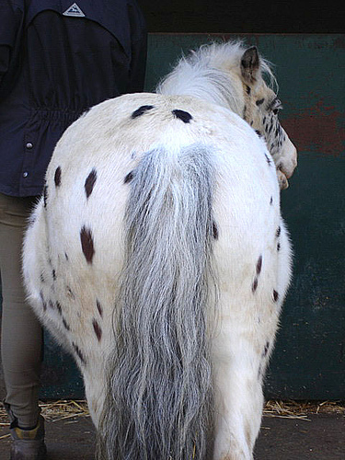
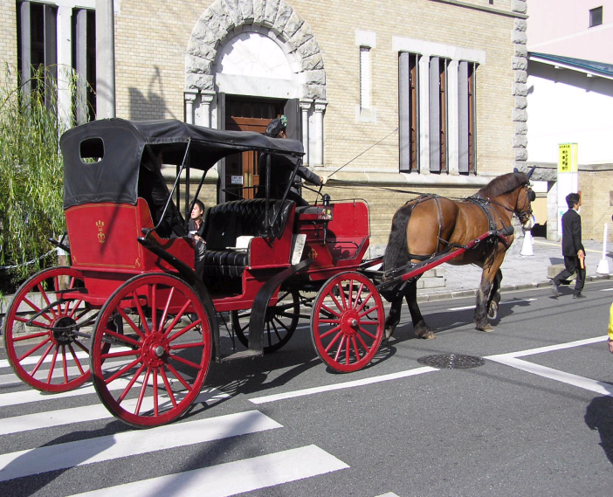
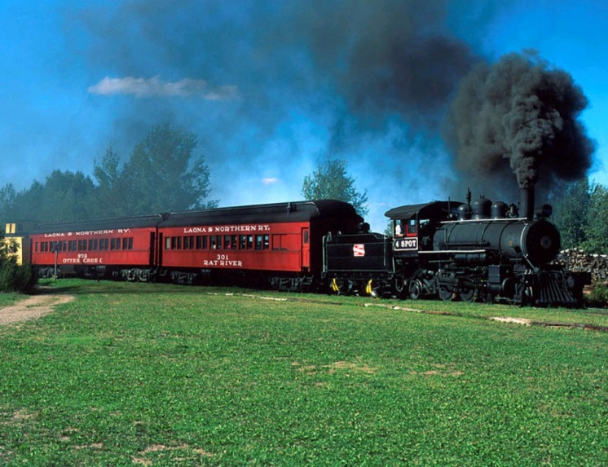

Slide 6
慣性思維模式
慣性管教模式
相同的結果不斷循環
人的傾向：
被固有的思想定型
自己的一套是最好的
安全感，不想改變
限制了自己、限制了親子管教的結局

Slide 7
MBTI®測試問卷
MBTI®性格類型測評工具是由
Katharine C Briggs
和她的女兒
Isabel Briggs Myers
開發研製的
以瑞士心理學家CG Jung的著作為基礎，Jung在他的《心理類型》一書中提出了心理類型理論，該書出版於1921年。

Slide 8
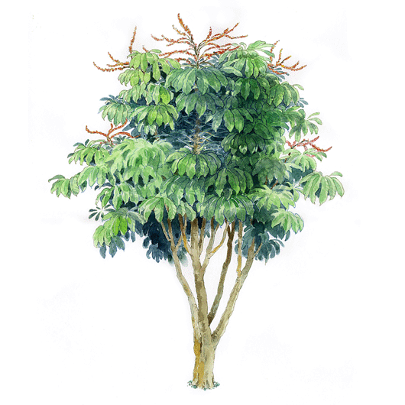
什麼是性格?
會改變嗎？

Slide 9
Jung的理論
Jung相信，我們的傾向不會改變—— 我們終其一生傾向都不會改變。
會改變的是我們如何運用自身的傾向，還有我們如何衡量自己的傾向。
引起混淆的變數——環境！

Slide 11
知識追求者： INTP 學者 INTJ 專家 ENTP 發明家 ENTJ領袖 | 安全追求者： ISFJ 照顧者 ISTJ 系統型 ESFJ 主人型 ESTJ 管理者
意義追求者： INFP 哲學家 INFJ 作家 ENFP 理想 ENFJ 教育家 | 刺激追求者： ISFP 藝術家 ISTP 冒險家 ESFP 表演者 ESTP 挑戰者

Slide 12
假如你的子女是……
「叫極唔應」
「情緒化」
「不聽意見」
「多多解釋」
「經常發爛」
「高傲冷淡」
「講多過做」
「唔識變通」

